Slide 1
百分数
百分数和分数、小数的互化（1）

Slide 2
1. 依据小数、分数和百分数的意义，引导学生开展自主探索，
理解和掌握将分数、小数转化为百分数的方法；
2. 会解决求一个数是另一个数的百分之多少的问题，在求
命中率的基础上理解更多生活中百分率的实际含义，感受
百分率在生活中应用的广泛性；
3. 进一步明确百分率与分数的联系和区别，培养学生比较分析、
归纳概括的思维能力。

Slide 3
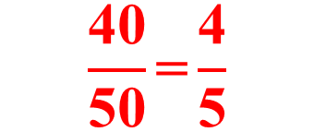
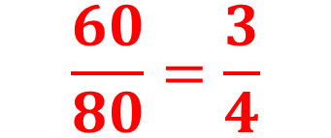
（1）妈妈用 80 kg 小麦磨出了 60 kg 面粉，磨出的面粉的
质量是小麦的 。
3
（ ）
$$\frac{\text{60}}{\text{80}}\text{=}\frac{\text{3}}{\text{4}}$$
4
（ ）
（2）同学们植树，一共植树 50 棵，成活了 40 棵，成活
的棵数占植树总棵数的 。
4
（ ）
$$\frac{\text{40}}{\text{50}}\text{=}\frac{\text{4}}{\text{5}}$$
5
（ ）
如果这两道题问的不是几分之几而是百分之多少，你会解答吗？

Slide 4

2
篮球比赛一般由 4 节组成，每节 10 分钟。在一场篮球比赛
中，小力在第 1 节 5 投 3 中，在第 2 节 6 投 4 中。他在这两节比赛中的命中率分别是多少？他在哪节比赛的命中率高？
想一想怎样计算“命中率”？
投篮命中率
× 100% 表示结果要用百分数表示。
命中率 =
×100%
投篮出手数
转化
求一个数是另一个数的百分之多少
求命中率

Slide 5
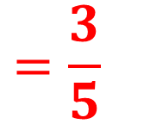
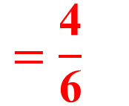
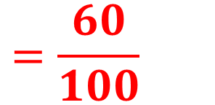
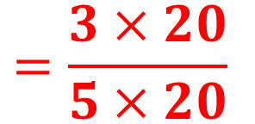
第 1 节 5 投 3 中
第 2 节 6 投 7 中
方法一: 求出的结果是分数，再化成百分数。
3÷5
$$=\frac{\text{3}}{\text{5}}$$
$$=\frac{\text{3}\text{×}\text{20}}{\text{5}\text{×}\text{20}}$$
$$=\frac{\text{60}}{\text{10}\text{0}}$$
= 60%
$$=\frac{\text{4}}{\text{6}}$$
4÷6
像这样对于分母不能直接化成 100 的分数，应该怎么办？
先算出小数商，再改写成百分数。

Slide 6
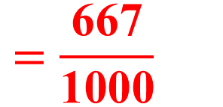
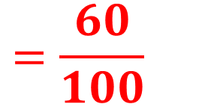
第 1 节 5 投 3 中
第 2 节 6 投 7 中
方法二: 先用小数表示结果，然后把小数改写成分母是
100、1000 的分数，再化成百分数。
3÷5 = 0.6
$$=\frac{\text{60}}{\text{10}\text{0}}$$
= 60%
4÷6 ≈ 0.667
$$=\frac{\text{667}}{\text{100}\text{0}}$$
= 66.7%
除不尽时，通常保留三位小数。
比较百分数的大小时，直接比较百分号前的数，百分号前的数大的，这个百分数就大。
60% < 66.7%

Slide 7

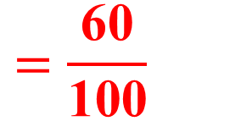
2
篮球比赛一般由 4 节组成，每节 10 分钟。在一场篮球比赛
中，小力在第 1 节 5 投 3 中，在第 2 节 6 投 4 中。他在这两节比赛中的命中率分别是多少？他在哪节比赛的命中率高？
3÷5 = 0.6
$$=\frac{\text{60}}{\text{10}\text{0}}$$
= 60%
4÷6 ≈ 0.667
$$=\frac{\text{667}}{\text{100}\text{0}}$$
= 66.7%
答：小力在这两节比赛中的命中率分别是 60% 和 66.7%，
在第 2 节比赛中的命中率高。

Slide 8
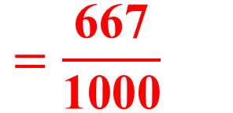

讨论: 小数和分数如何转化成百分数？
$$=\frac{\text{60}}{\text{10}\text{0}}$$
$$=\frac{\text{667}}{\text{100}\text{0}}$$
= 66.7%
3÷5 = 0.6
= 60%
4÷6 ≈ 0.667
小数点向右移动两位
小数点向右移动两位
小数点向右移动两位，后面加上百分号(%)
小数
百分数
分母是 100 的因数或倍数，化成分母是 100 的分数
分数
百分数
分母不是 100 的因数或倍数，把分数化成小数，再化成百分数

Slide 9
你还知道生活中命中率这样的百分率的例子有哪些？
出勤的学生人数
合格产品数
出勤率 =
×100%
合格率 =
×100%
学生总人数
产品总数
面粉质量
成活棵数
出粉率 =
×100%
成活率 =
×100%
小麦总质量
种植树木总棵数
求百分率的实质就是求“一个数是另一个数的百分之多少”，在计算时要乘 100%，把结果化成百分数。

Slide 10
【选自教材第82页 做一做】
小明试着用绿豆发绿豆芽，下面是他进行的 4 次试验情况。
试验 | 第 1 次 | 第 2 次 | 第 3 次 | 第 4 次
种子数 | 10 | 20 | 22 | 25
发芽数 | 5 | 15 | 18 | 23
发芽率 | 50%
（1）想一想：发芽率表示什么意思？
发芽率表示已经发芽的种子数是种子总数的百分之多少。

Slide 11
（2）把表格补充完整。哪一次的发芽率最高？
试验 | 第 1 次 | 第 2 次 | 第 3 次 | 第 4 次
种子数 | 10 | 20 | 22 | 25
发芽数 | 5 | 15 | 18 | 23
发芽率 | 50%
75％
81.8％
92％
第 2 次: 15 ÷20 ×100％ ＝ 75％
第 3 次: 18 ÷22 ×100％ ≈ 81.8％
第 4 次: 23 ÷25 ×100％ ＝92％
50％ <75％ <81.8％ <92％ ，所以第 4 次的发芽率最高。

Slide 12
学习这节课后，你们有什么收获？
小数点向右移动两位，后面加上百分号(%)
小数
百分数
分母是 100 的因数或倍数，化成分母是 100 的分数
分数
百分数
分母不是 100 的因数或倍数，把分数化成小数，再化成百分数

